Slide 1
ỦY BAN NHÂN DÂN QUẬN GÒ VẤP
PHÒNG GIÁO DỤC VÀ ĐÀO TẠO QUẬN GÒ VẤP
Tiếng Việt – Tuần 17
Chủ điểm: Nghề nào cũng quý
Bài 3: Cô giáo lớp em
Tiết 3: Viết chữ hoa P
Tiết 4: Từ chỉ người, chỉ hoạt động
Đặt câu hỏi Ở đâu?

Slide 2
MỤC TIÊU
Viết đúng chữ hoa P và câu ứng dụng: Phố xá nhộp nhịp.
Hiểu được nghĩa câu ứng dụng.
Nhận biết từ chỉ người và hoạt động của người.
Đặt câu chỉ hoạt động.
Đặt và trả lời câu hỏi: Ở đâu?
Hát bài hát về thầy cô giáo và nói về bài hát đó.

Slide 3
ỦY BAN NHÂN DÂN QUẬN GÒ VẤP
PHÒNG GIÁO DỤC VÀ ĐÀO TẠO QUẬN GÒ VẤP
Tiếng Việt – Tuần 17
Chủ điểm: Nghề nào cũng quý
Bài 3: Cô giáo lớp em
Tiết 3: Viết chữ hoa P

Slide 4
HOẠT ĐỘNG 1:
Luyện viết chữ hoa P

Slide 5
- Chữ hoa P (cỡ nhỏ) cao 2 ô li rưỡi.
- Chữ hoa P (cỡ nhỏ) rộng 2 ô li.
- Chữ hoa P (cỡ nhỏ) gồm 2 nét:
1. Nét móc ngược trái
2. Nét cong trái và nét cong phải.

Slide 7
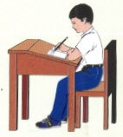
Tư thế ngồi viết:
输入标内容
Lưng thẳng, không tì ngực vào bàn
Đầu hơi cúi.
Mắt cách vở từ 25-30 cm.
Tay phải cầm bút.
Tay trái tì nhẹ lên mép vở để giữ.
2 chân để song song thoải mái.

Slide 8
Luyện viết chữ P hoa vào vở
P
P
P
P
P
P
P
P
P
P
P
P

Slide 9
Luyện viết chữ P hoa vào vở
Ph
Ph
Ph
Ph
Ph
Ph
Ph
Ph
Ph
Ph
Ph
Ph

Slide 10
Luyện viết chữ P hoa vào vở
Phố
Phố
Phố
Phố
Phố
Phố
Phố
Phố

Slide 11
HOẠT ĐỘNG 2:
Luyện viết câu ứng dụng

Slide 12
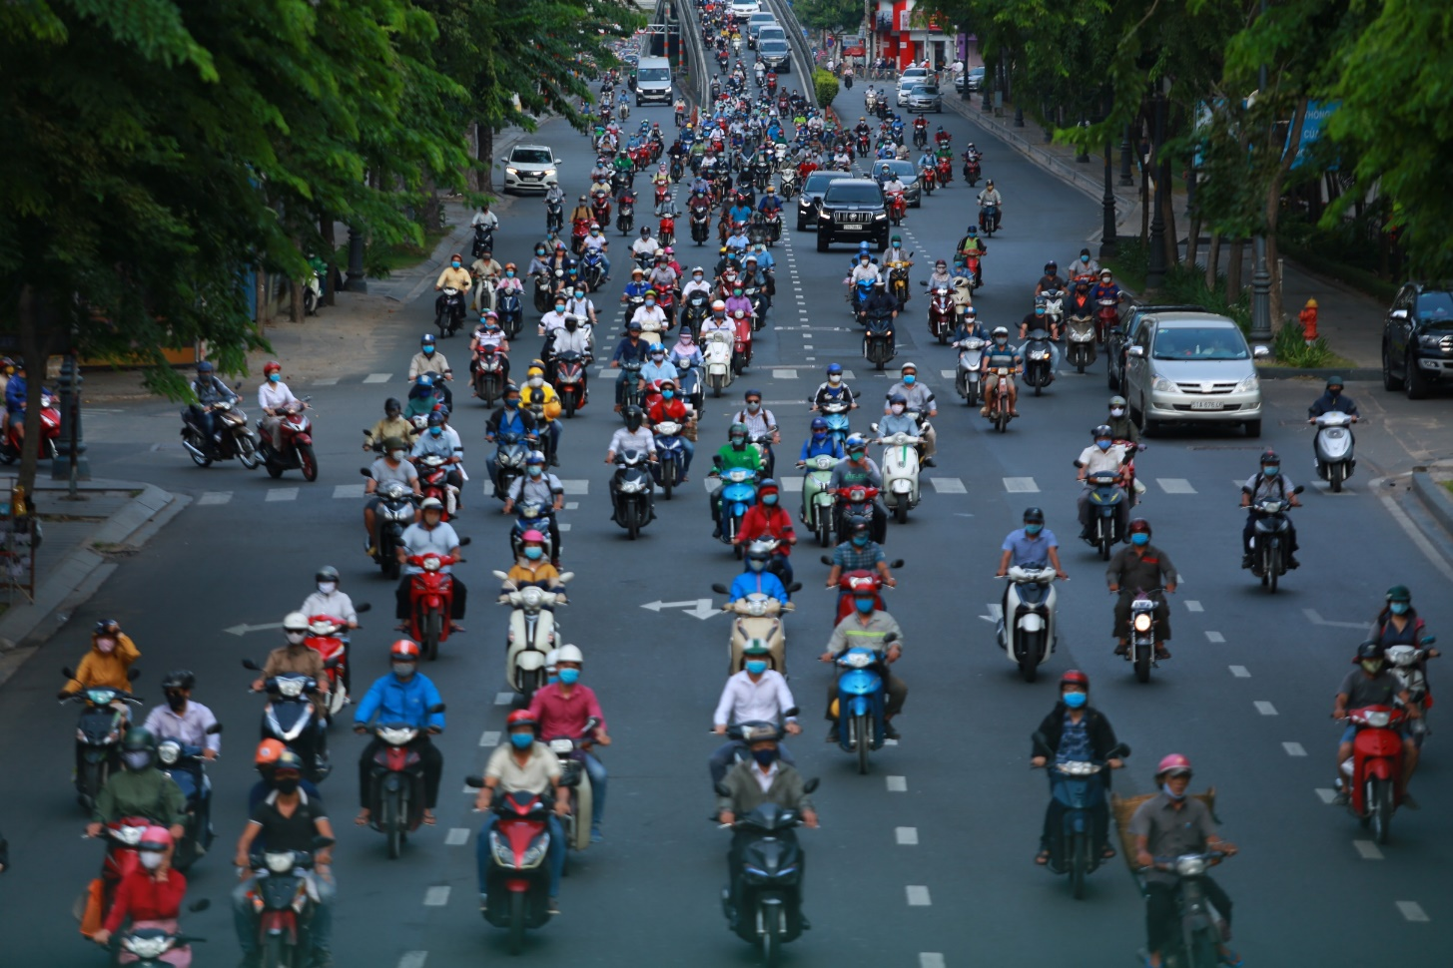
Phố xá nhộn nhịp.

Slide 13
Phố
Phố xá nhộn nhịp.

Slide 14
Phố xá nhộn nhịp

Slide 15
Phố xá nhộn nhịp

Slide 16
Phố xá nhộn nhịp
Phố xá nhộn nhịp
Phố xá nhộn nhịp
Phố xá nhộn nhịp
Phố xá nhộn nhịp
Phố xá nhộn nhịp

